Slide 1

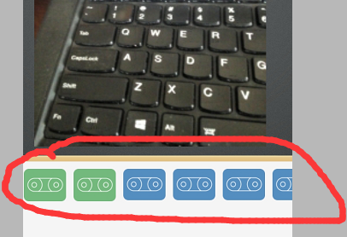
明天
1.小版本升级，升级版本号为：2.0.1升级周期为2天。
2.学生和老师互动时候，录音下面多了之后，横向里撑开了。请保持横向最多4-5个录音一行，多了就换行。

Slide 2
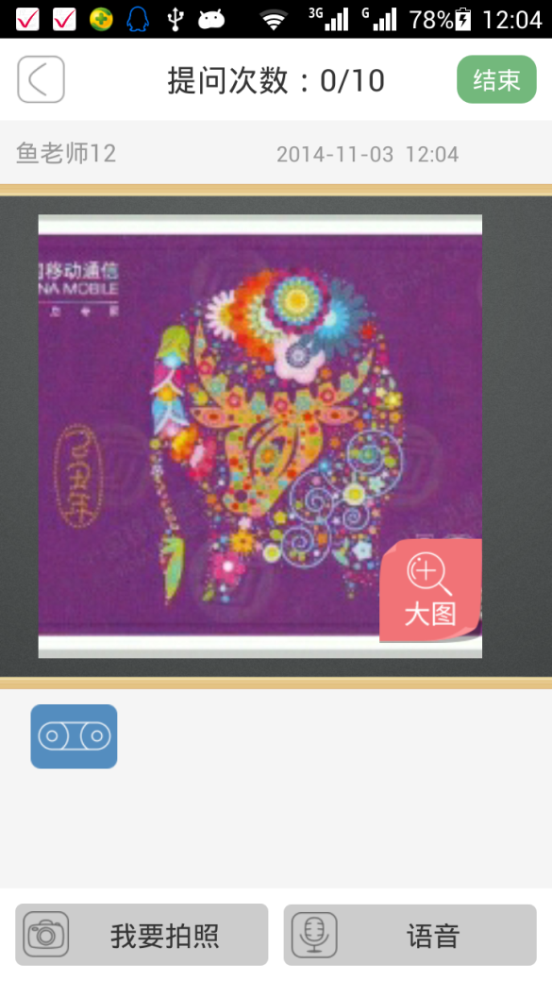
下个版本
未读新语音没有标识，请添加未读消息表示

Slide 3
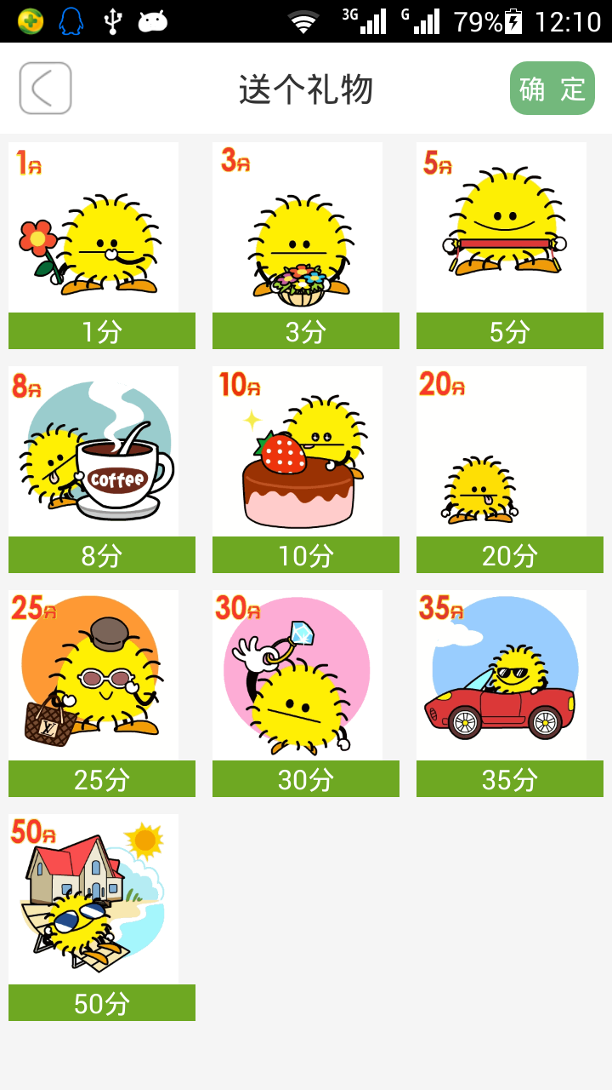
下版本
送礼物和赞在选择前应该是动态的
方案设想：
学生端进入送赞页面或送礼物页面，当进入时页面loading下载GIF图片存在本地。

Slide 4
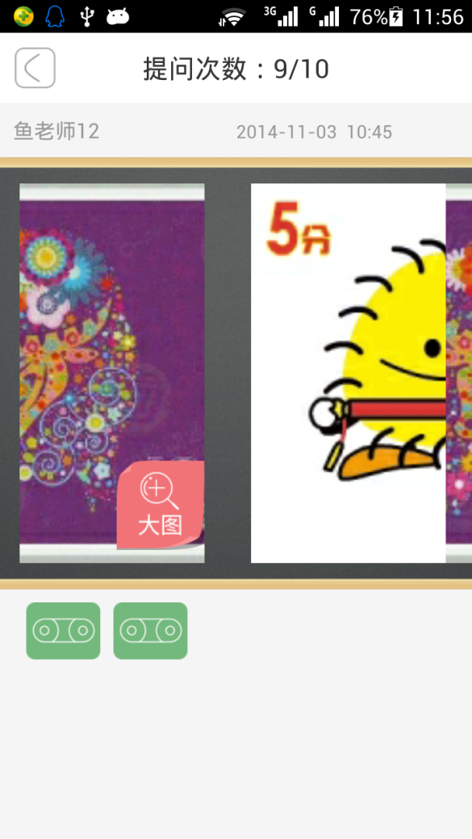
下版本
赞和分应该是动态的
方案设想：
学生端对本地GIF图片Id或下载地址。
老师端下载GIF图片到本地，当下次还有一样的图片对图片Id或下载地址显示。

Slide 5
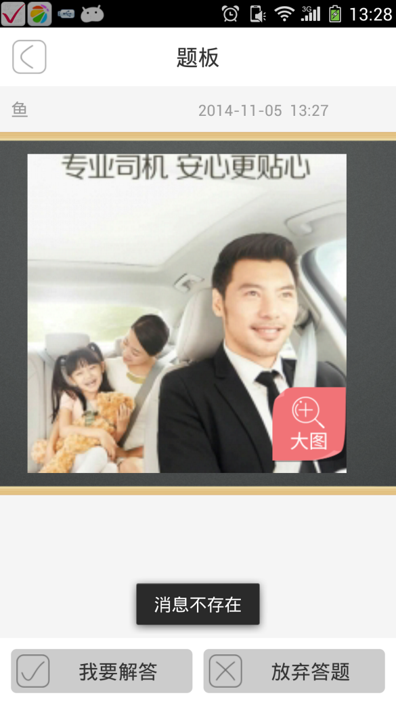
需要和服务端商议
老师端：老师进入题板界面，学生已在这时候撤销题目，老师端应提示“该题目已被学生撤销”

Slide 6
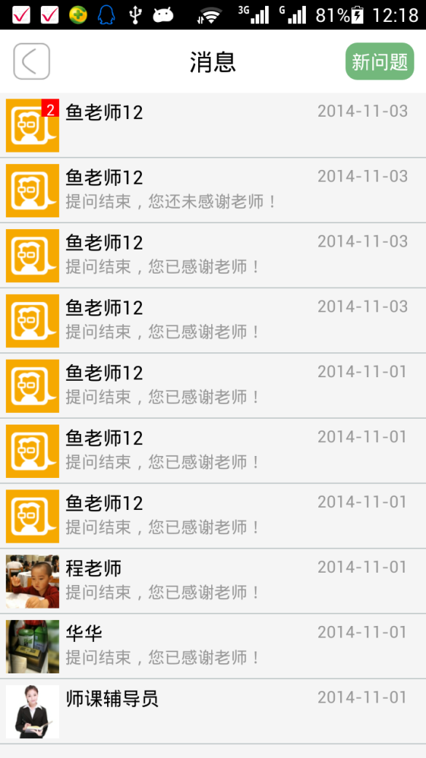
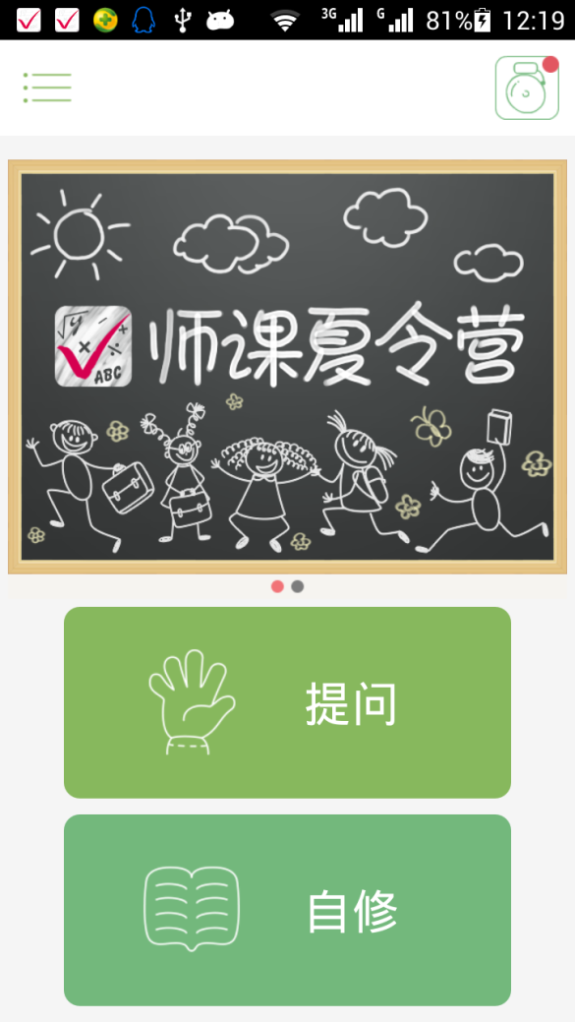
目前不支持
当用户未看里面的消息；首页右上方的小点应该不会消失，只有用户把消息列表的内容都看完，才会消失

Slide 7

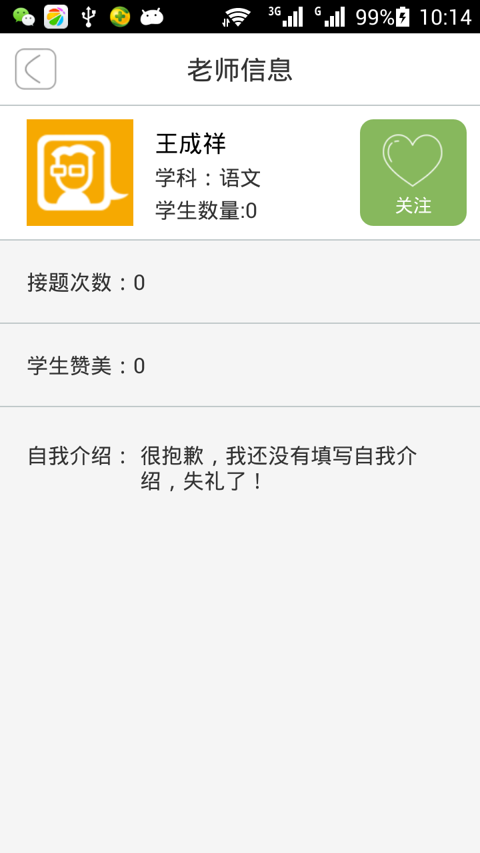
明天
学生端找老师，点击进入老师信息，修改新版默认头像；学科修改为“授课：小学 数学”； 增加在线离线字样或标识

Slide 8
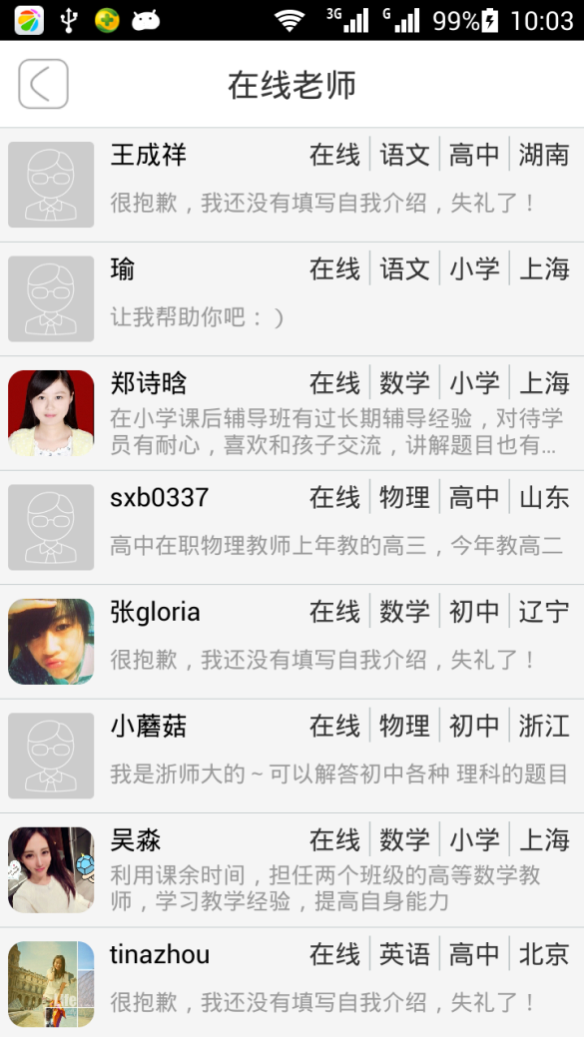
需要商议
1.在线老师重复刷新例如“王呈祥”在刷新数据的时候又出现了。请修改
2.在线老师增加筛选项“选择地区”、“选择学科”、“选择授课”
3.老师的排序修改为按赞的数量大小排序，最多的放前面。
选择地区
选择学科
选择授课

Slide 9
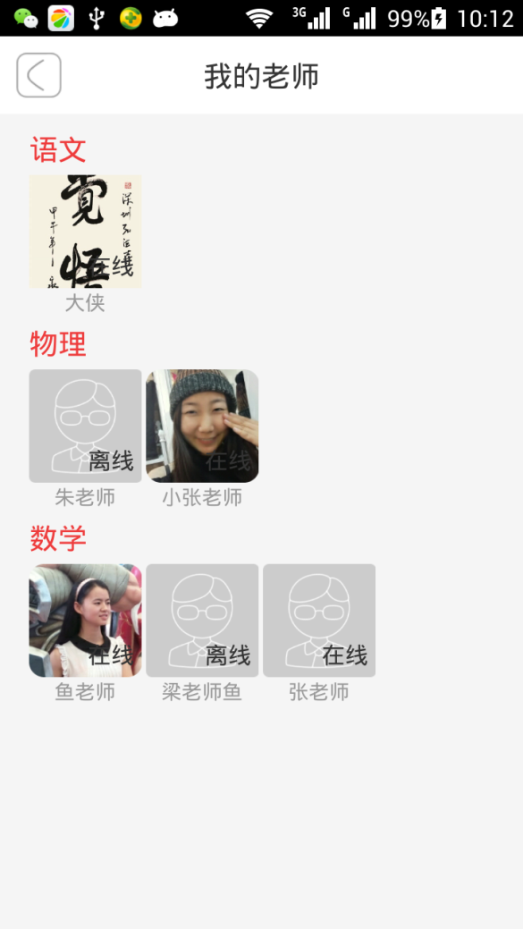
明天
请美术从新设计我的老师在线离线的 字样或“标识”

Slide 10
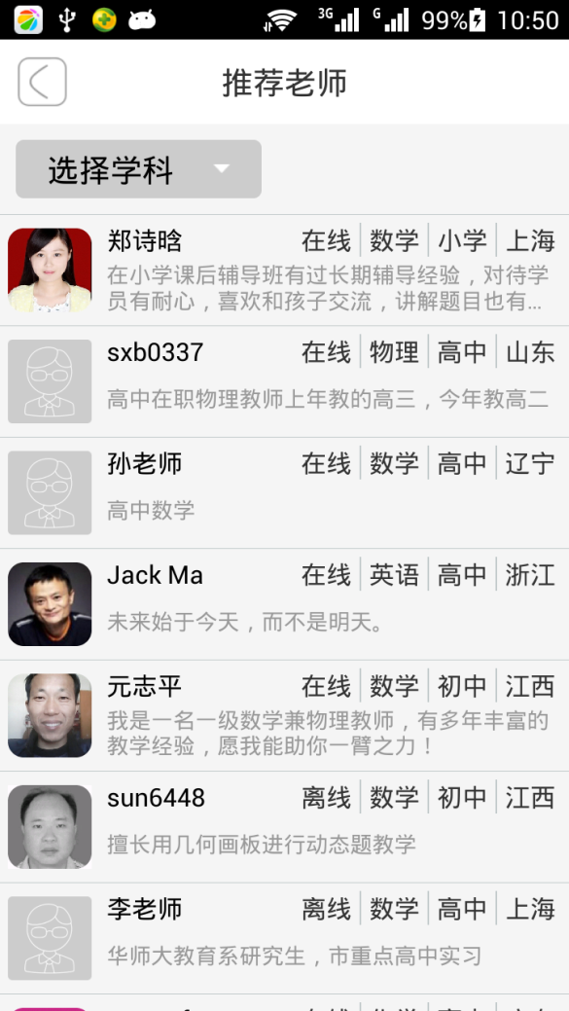
需要商议
1.推荐老师增加筛选项“选择地区” 、“选择授课”
2.老师的排序修改为按赞的数量大小排序，最多的放前面。
选择地区
选择学科
选择授课

Slide 11
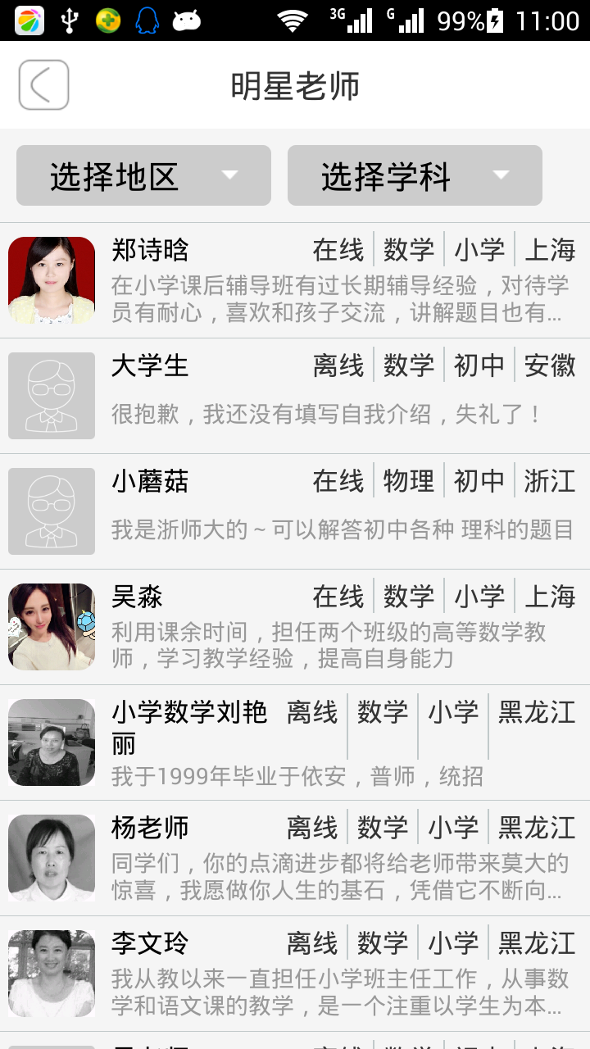
需要商议
1.明星老师增加筛选项 “选择授课”
2.明星老师的排序修改为按赞的数量大小排序，最多的放前面。
选择授课

Slide 12
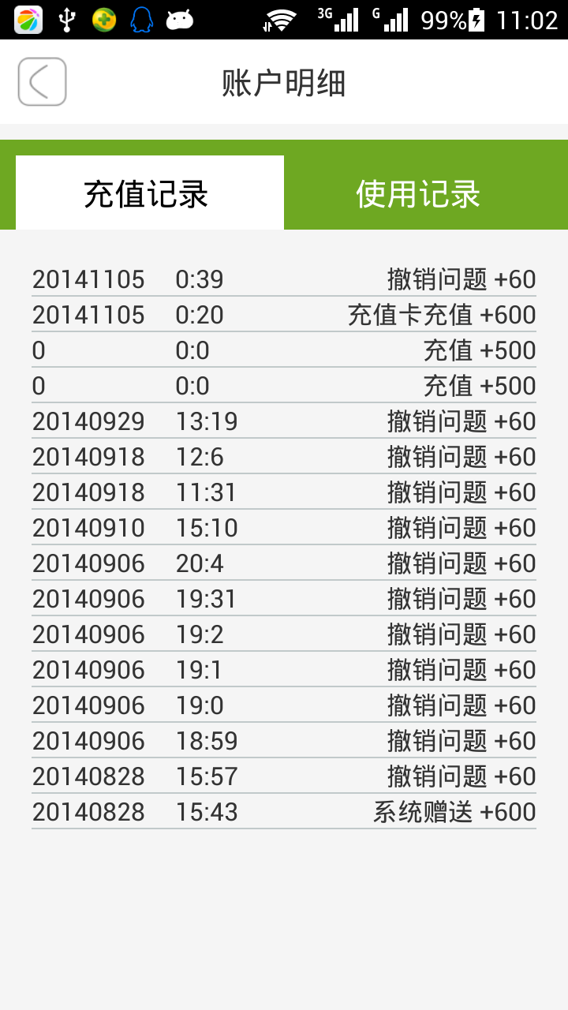
服务端问题
1.在网页充值的记录不显示（正式接口才能看到，测试帐号:15210667758 密码：111111）
2.当用户撤销提问的时候推送用户反分消息，
推送内容：标题“师课家教宝”
内容“您撤销提问成功返还60分，请查看帐户明细！”

Slide 13
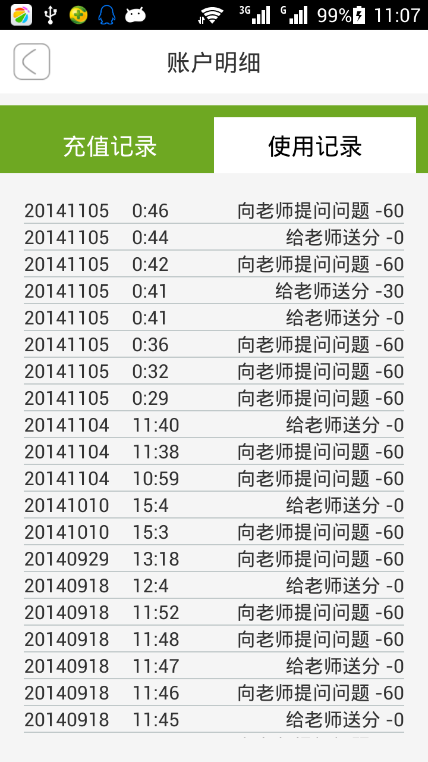
服务端问题
给老师送分请添加昵称，“给‘老师昵称’老师送分”

Slide 14
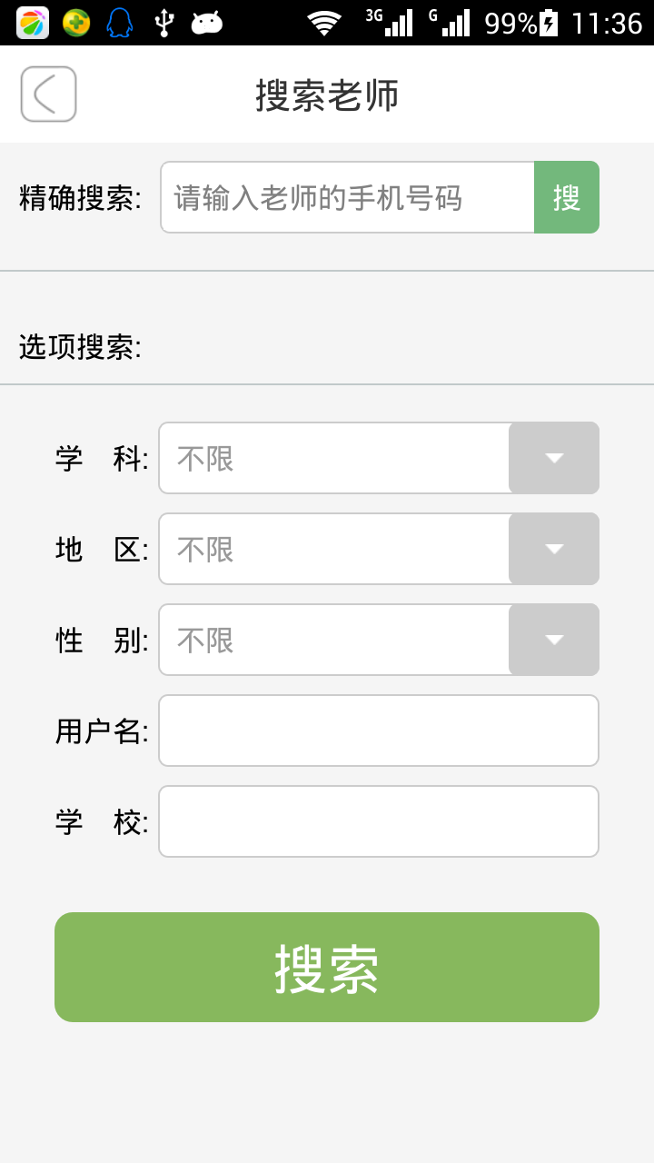
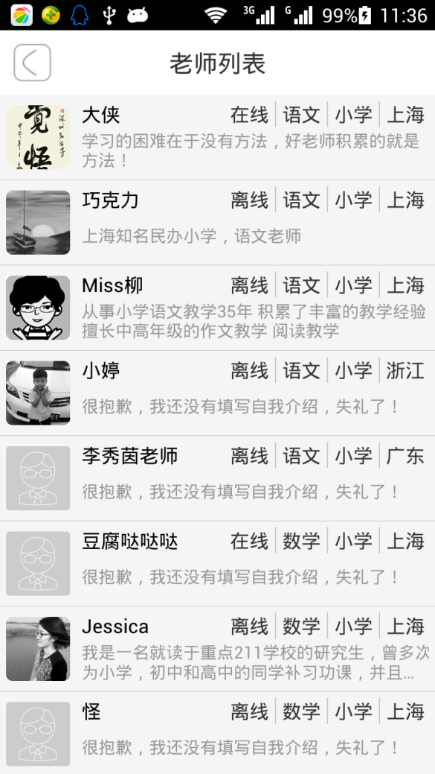
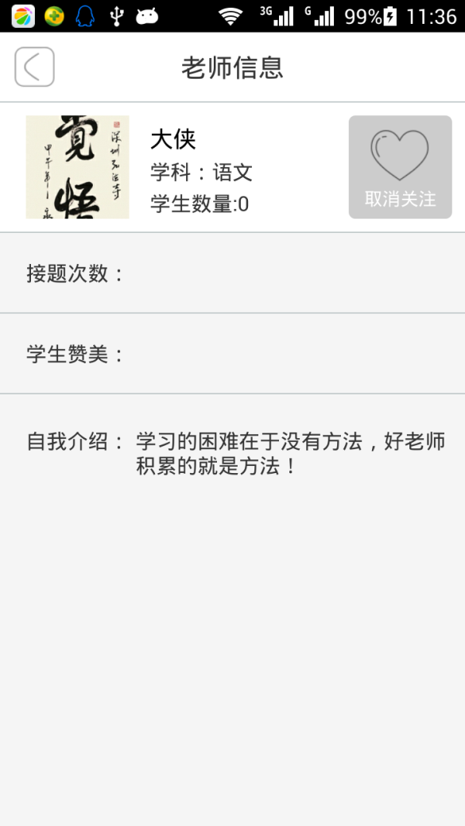
明天
搜索老师精确搜索，或选项搜索； 点击老师列表；学生数量、接题次数、学生赞美没有取到

Slide 15
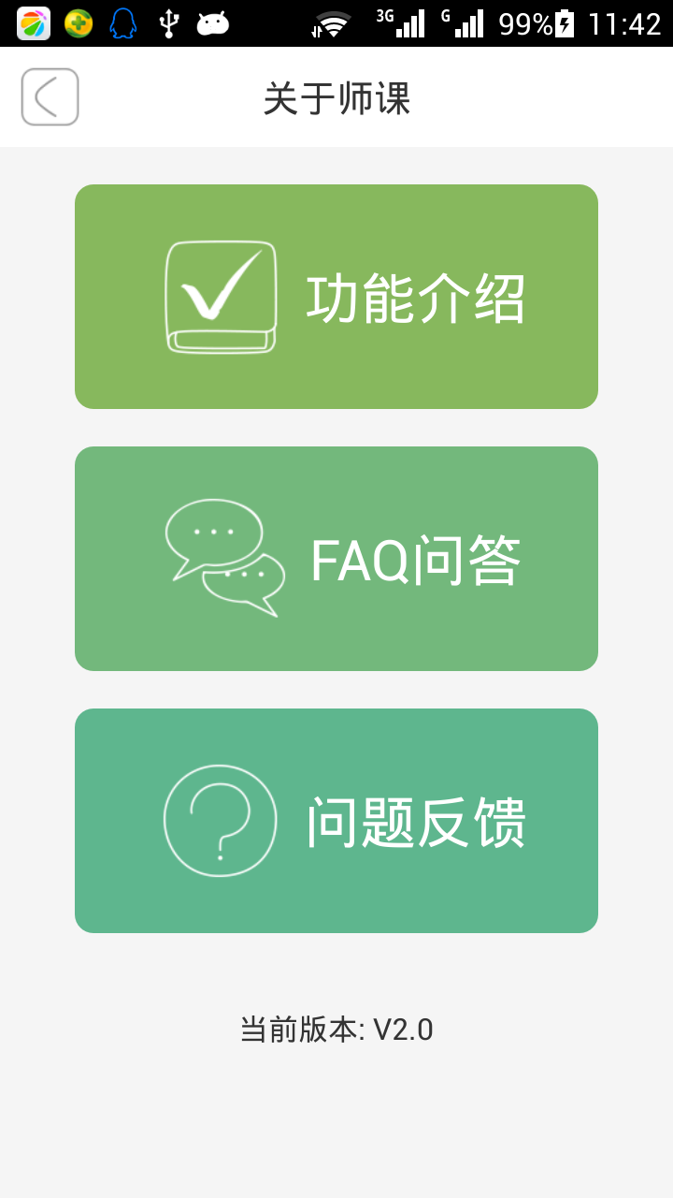
ok
1.老师端或学生端正修改这个界面的标题为“关于师课家教宝”
2.老师端或学生端正式版的功能介绍、FAQ、链接
地址用的是测试服务器上的链接，请修正

Slide 16
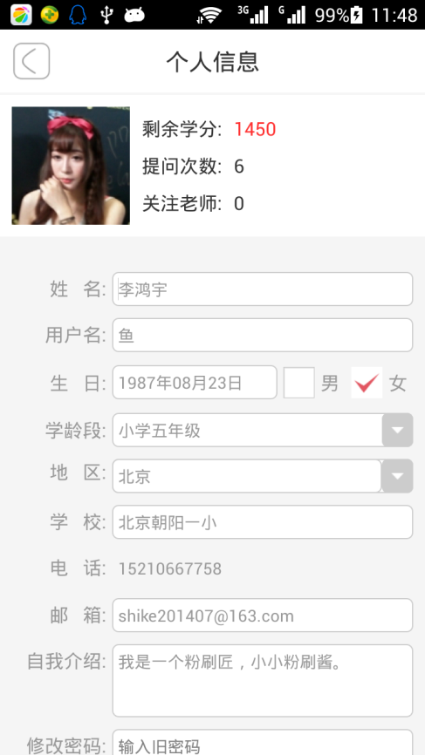
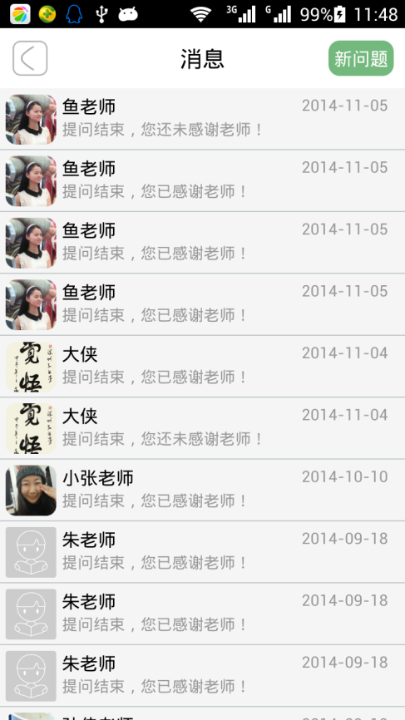
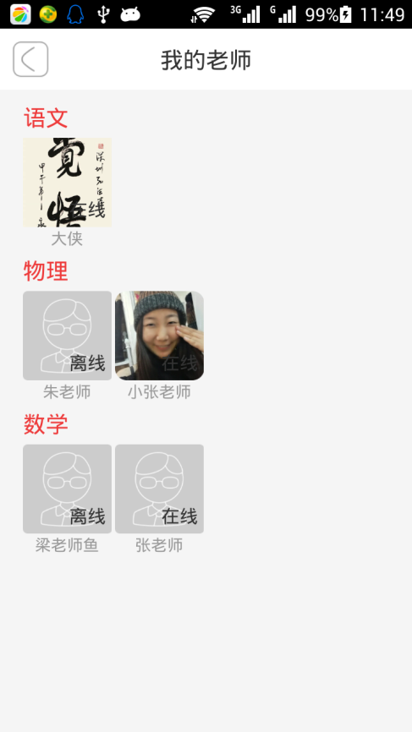
下午研究解决
学生端：个人信息，提问次数，关注老师数据不正确；
正确的
正确的

Slide 17
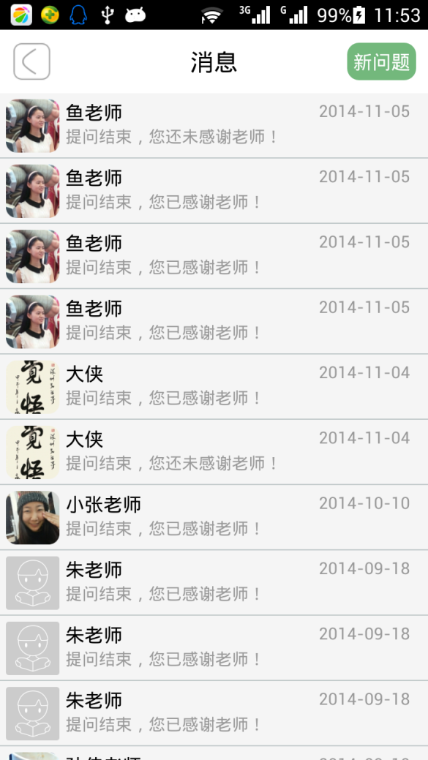
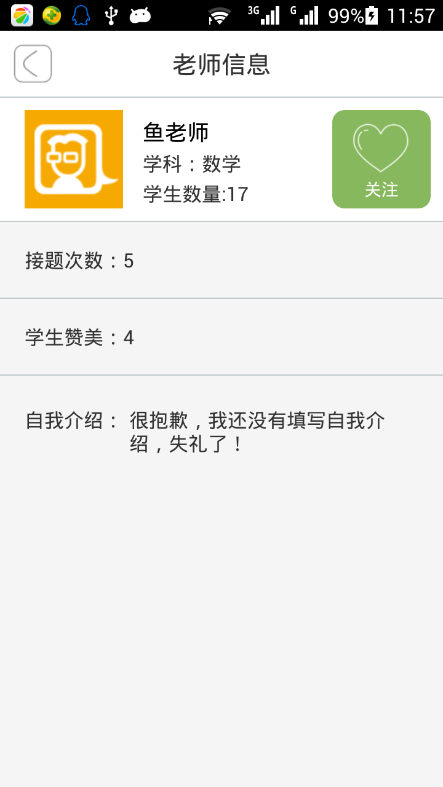
下午研究解决
学生端：消息点击头像可查看个人信息，增加新版默认头像，和修正头像显示，学科显示：例如“小学-数学”
； 增加在线离线字样或标识

Slide 18
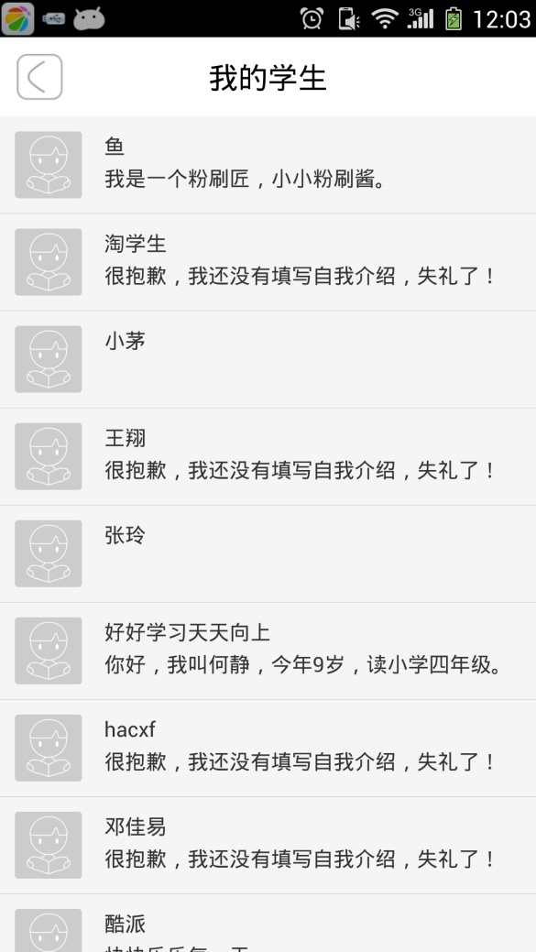
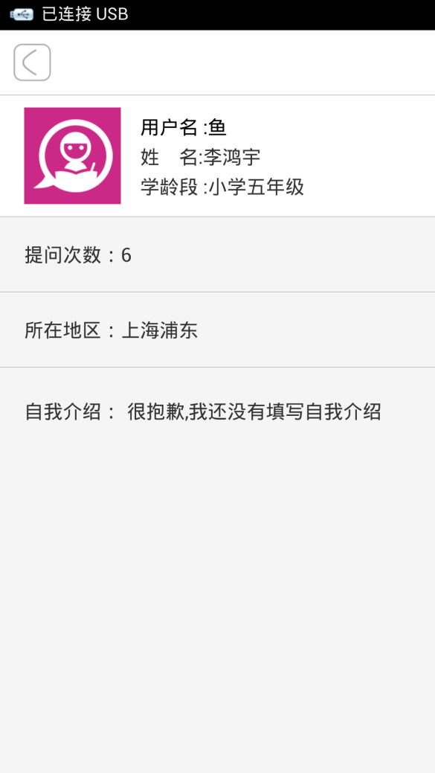
下午研究解决
1.老师端：我的学生，头像未显示正确，第一个学生已经有头像的，但显示的是默认头像
2.显示学生的学龄和地区
1.头像未正确显示；
2.不用显示真是姓名；
3.提问次数显示错误
4.所在地区显示错误
5.自我介绍显示错误
请修正以上问题
小学五年级 I 北京

Slide 19
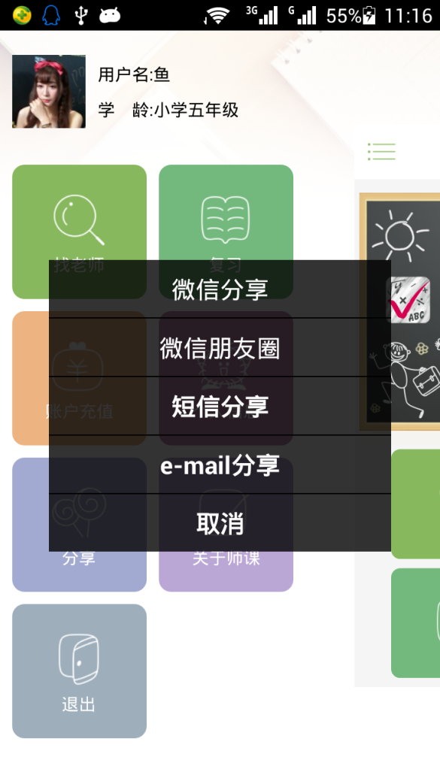
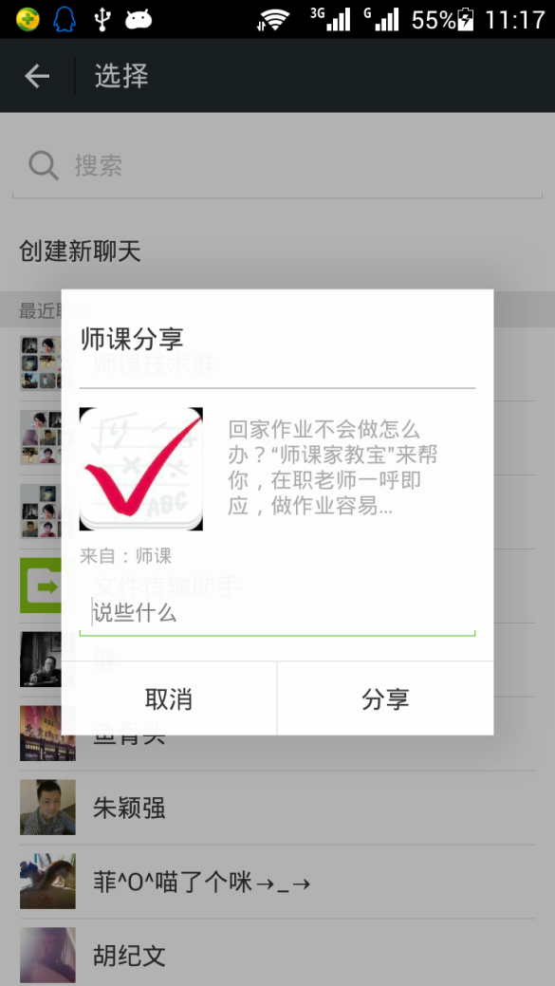
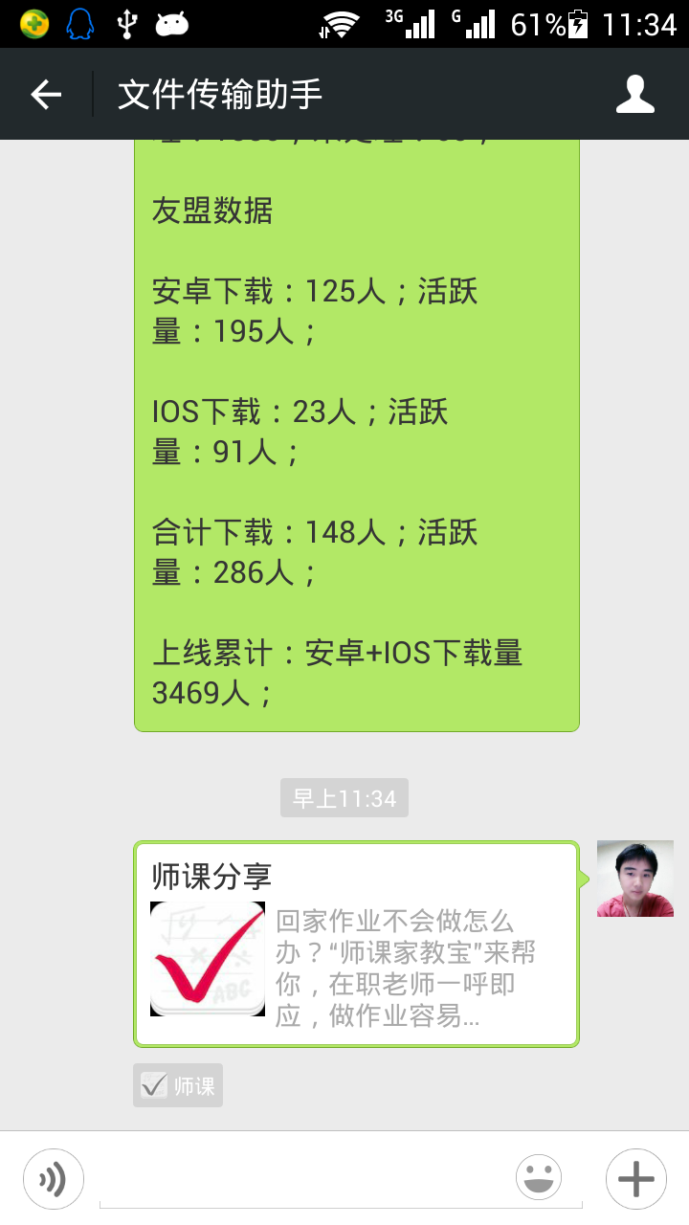
Ok
修改老师端学生端所有的分享的内容：“师课家教宝”，解决作业难题，老师随叫随“道”。
（备注：下载地址不变）

Slide 20
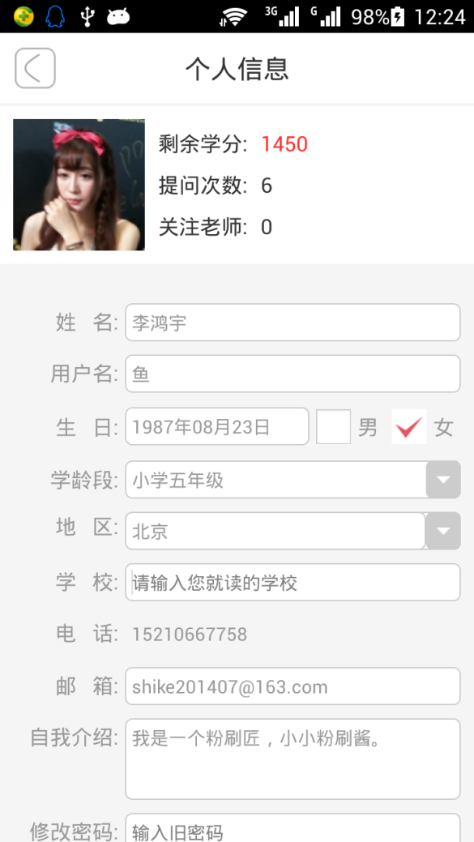
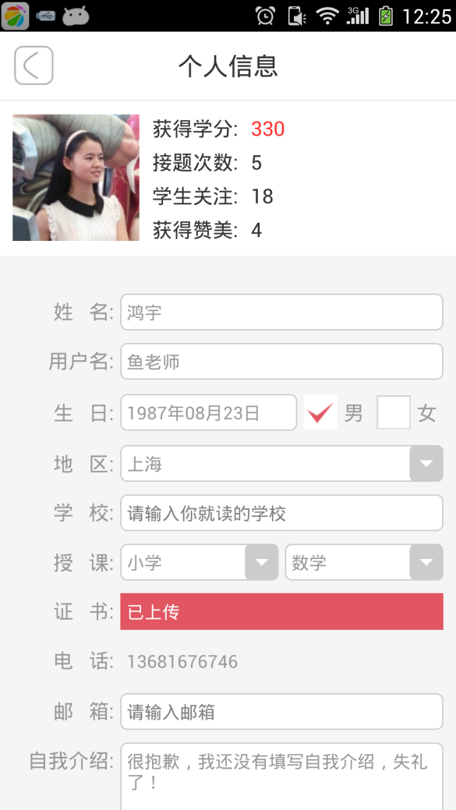
ok
学生端：个人信息学校默认文案“请输入您就读的学校”
老师端：个人信息学校默认文案“请输入您在职的学校”
文案要分开显示

Slide 21
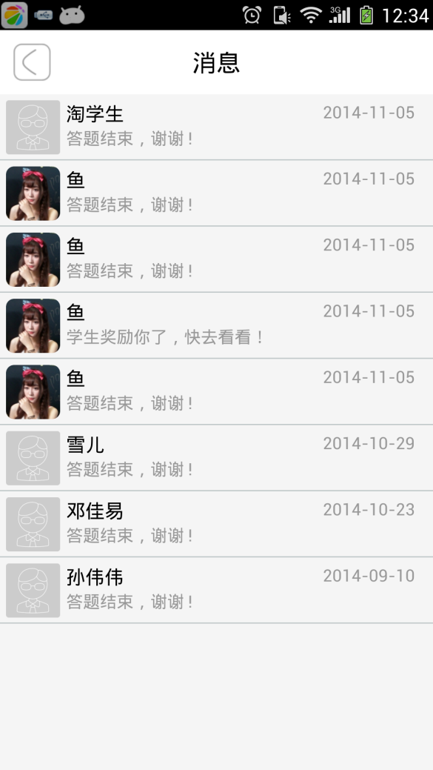

服务端问题
操作流程：学生发题给我的老师，2小时后，老师接题目，题目自动结束。
请查看原因。并修改
正确逻辑：“学生发题目，从老师接受解答开始，才算1小时倒计时，当学生回复后再次1小时倒计时”
即：从老师开始1小时倒计时，老师或学生回复发一次图片或语音从新倒计之1次，其中一方回复延迟1小时
以上交互结束。（或学生自主结束交互）

